Slide 1
Python程序设计
FOR循环结构

Slide 2
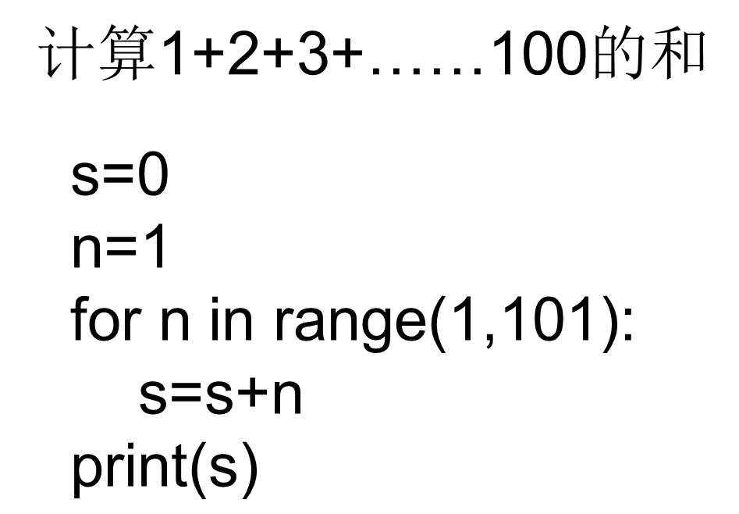
这句可不写

Slide 3
range函数
range（）函数可以让你轻松地生成一系列函数，最常用于for循环
range(start,stop[,step])可以自动生成[start,stop)范围内的所有自然数。
（说明：start：开始数值，不写默认为0；end结束的数值，必须要写；step：变化的步长，默认是1，坚决不能为0。）
注意终止位置: range(n,m)给出的是左闭右开区间，
从n开始，到m-1结束！
所以若是区间想要取到n-m：for i in range(n, m+1):

Slide 4
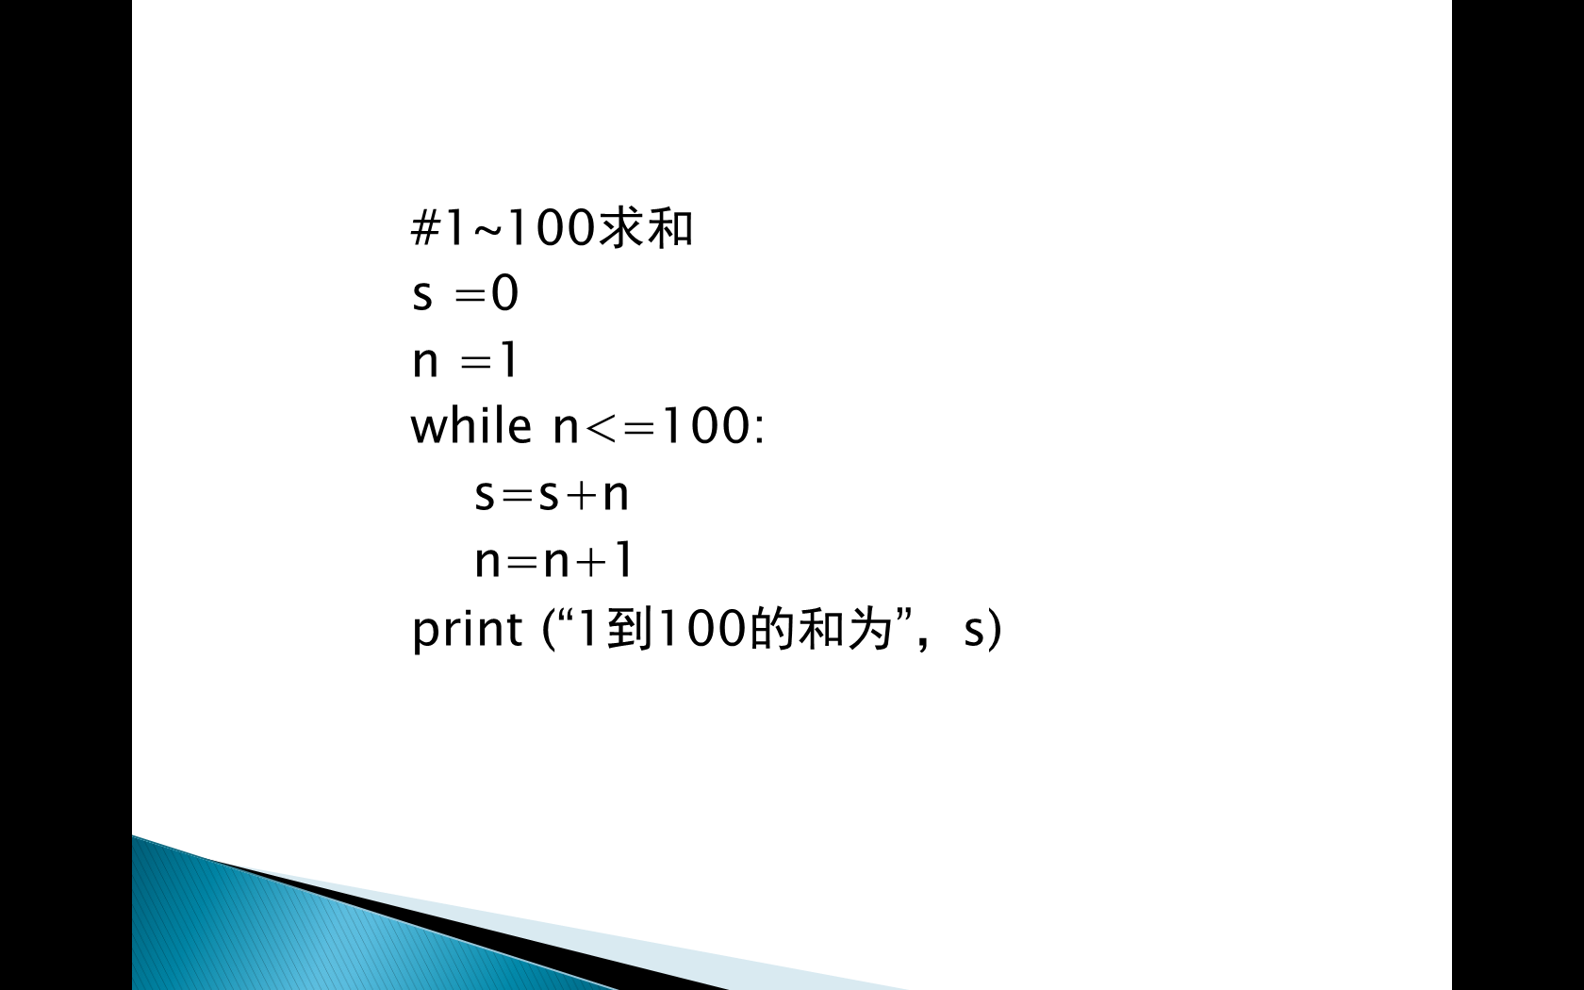
For循环
while循环
这句可不写

Slide 5
While和for的使用条件
如果循环次数明确, for和while循环都可以 如果循环次数不明确,不知道循环多少次,使用while循环

Slide 6
计数循环
For循环格式：
for 循环变量 in 序列:
循环体

Slide 7
比一比
#输出1-5
for i in range(1,6):
print(i)
#输出1-5
for i in [1,2,3,4,5]:
print(i)

Slide 8
按步长计数
range()函数内可以填入三个参数，第三个参数是步长值（步长值默认为1）
下面的用法给出的循环变量列表是什么？
range(2,11,2)
range(10,1,-2)

Slide 9

作业
1、求1+2+3+……+n 的和，n由键盘输入
2、求

